Slide 1
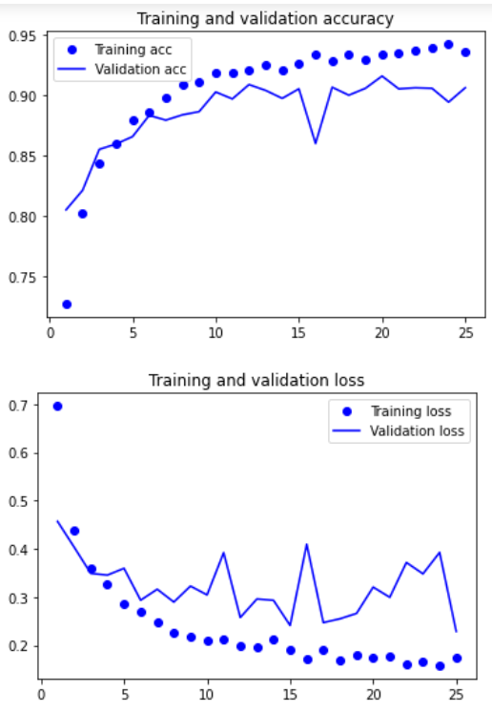
recordingSpecAugment
Sigmoid.tflite
Train_acc=93.56%
Train_lose=17.50%
Val_acc=90.60%
Val_lose=22.88%
Test_acc=91.21%
Test_lose=22.62%

Slide 2
TP
FP
appendEnergy=True，chen.wav
預測值 | 62個
0.5以下 | 0
0.5~0.59 | 0
0.6~0.69 | 0
0.7~0.79 | 0
0.8~0.89 | 23
0.9以上 | 39
預測值 | 197個
0.5以下 | 0
0.5~0.59 | 0
0.6~0.69 | 0
0.7~0.79 | 0
0.8~0.89 | 73
0.9以上 | 124
 | 實際 有贅詞 | 實際 沒贅詞
預測 有贅詞 | (應預測出:75個) 62個(12個重複預測) 9.4% | 197個 29.89%
預測 沒贅詞 | 82個 12.44% | 318個 48.25%
FN
TN
預測值 | 82個
0.5以下 | 25
0.5~0.59 | 18
0.6~0.69 | 15
0.7~0.79 | 24
0.8~0.89 | 0
0.9以上 | 0
預測值 | 318個
0.5以下 | 134
0.5~0.59 | 51
0.6~0.69 | 54
0.7~0.79 | 79
0.8~0.89 | 0
0.9以上 | 0
準確率:57.66%
錯誤率:42.34%
精準度:23.93%

